Slide 1
Lớp 2A1 yêu thương chào đón các con ngày tựu trường
Sáng ngày 1/8/2022, Trường Tiểu học Giang Biên tưng bừng chào mừng các em học sinh lớp 2 đến lớp 5 năm học 2022 -2023 tựu trường sau thời gian nghỉ hè.
Ngay từ đầu giờ sáng, khi bước qua cổng trường, điều đầu tiên các bậc phụ huynh và các em học sinh cảm nhận được đó là một khung cảnh sư phạm sạch đẹp, văn minh, hiện đại hòa với tiếng nhạc rộn ràng và một sân khấu rực rỡ đầy màu sắc đã sẵn sàng cho buổi chào đón các em học sinh.
Cô giáo chủ nhiệm Nguyễn Thị Vân Anh – GVCN lớp 2A1 chu đáo sắp xếp chỗ ngồi cho từng bạn, sau đó làm quen và ân cần dặn dò các con những đồ dùng học tập cần chuẩn bị, những việc cần làm, các nề nếp, thói quen cần rèn luyện,… để có tâm thế tốt nhất, sẵn sàng cho năm học mới.
Buổi lễ đón chào học sinh lớp 2A1 trở lại tựu trường đã để lại ấn tượng tốt đẹp trong lòng các bậc phụ huynh và các em học sinh. Hy vọng các em sẽ có một năm học mới nhiều niềm vui và đấy ắp những kỉ niệm đẹp bên ngôi nhà 2A1 yêu thương.
Một số hình ảnh của buổi tựu trường:

Slide 2


Slide 3
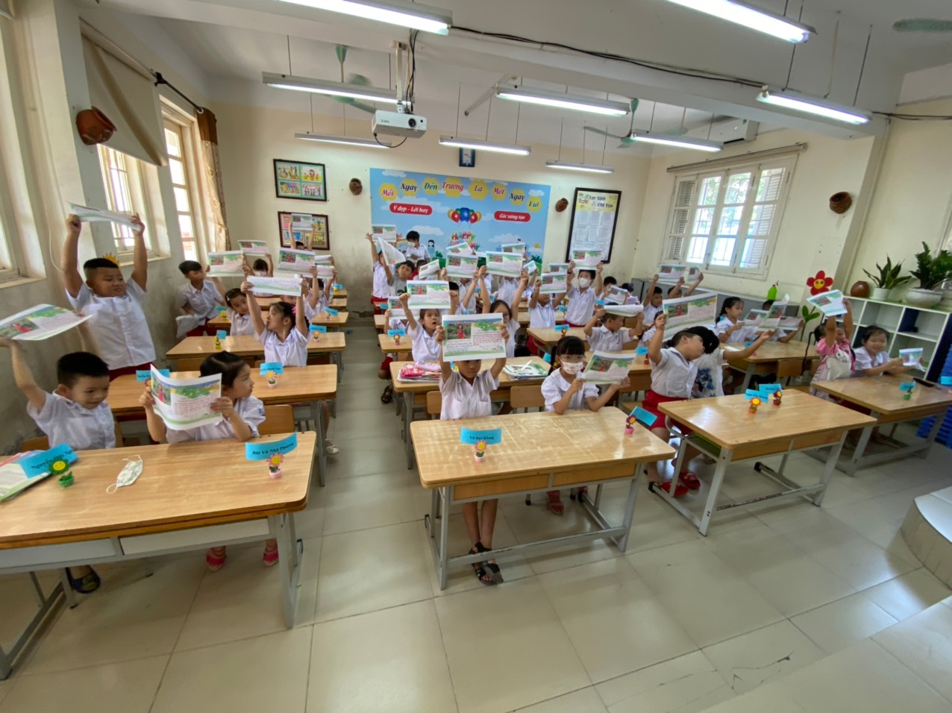

Slide 4
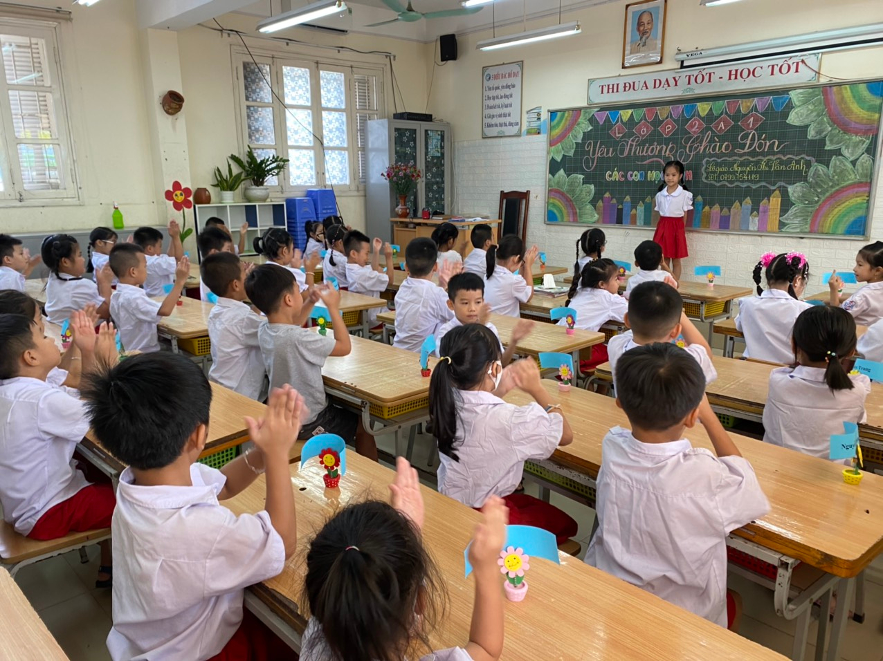

Slide 5
